Slide 1
Курская область Обоянский район МБОУ Котельниковская школа»
«Исследование реки Псёл, выявление экологических проблем и нахождение путей их решения»
Номинация «Изучение и охрана водных ресурсов своей местности»
Подготовили:
Конева Елена ученица 8 класса
Руководитель: учитель географии.
Шрамко Р.В.
2021 год

Slide 2
Актуальность. Малые реки составляют значительную часть водного фонда Российской Федерации, состояние которого в последние годы значительно ухудшилось. В связи с деградацией водных объектов и живых организмов, обитающей в них, а также ростом негативного влияния воды на состояние здоровья населения, в настоящее время требуется разработка новых подходов к рациональному использованию водных ресурсов России. Важно, чтобы каждый человек понимал проблемы окружающей среды, старался сделать её пригодной для своего проживания, нанести ей как можно меньше вреда.
Цель: собрать данные об истории и названии реки Псёл; ознакомиться с флорой и фауной; провести исследовательскую работу по изучению экологических проблем реки и методах их решения.
Задачи: собрать информацию о хозяйственном использовании реки методом опроса местных жителей; провести исследование по определению цветности, мутности, прозрачности, запаха и вкуса воды.
Составить план мероприятий по экологической защите водной экосистемы от загрязнения.

Slide 3
Объект исследования
Объектом исследования является река Псёл на участке, расположенном в окрестностях села Зорино.
Предмет исследования
Экологическое состояние реки Псёл, её флора и фауна, хозяйственное освоение и использование человеком.
Гипотеза исследования
Каждый уголок нашей малой родины по своему уникален и прекрасен и если проблемы малых рек начать решать сегодня, то мы сможем продлить их жизнь.
Практическое применение результатов работы
Выступление на занятии по внеурочной деятельности

Slide 4
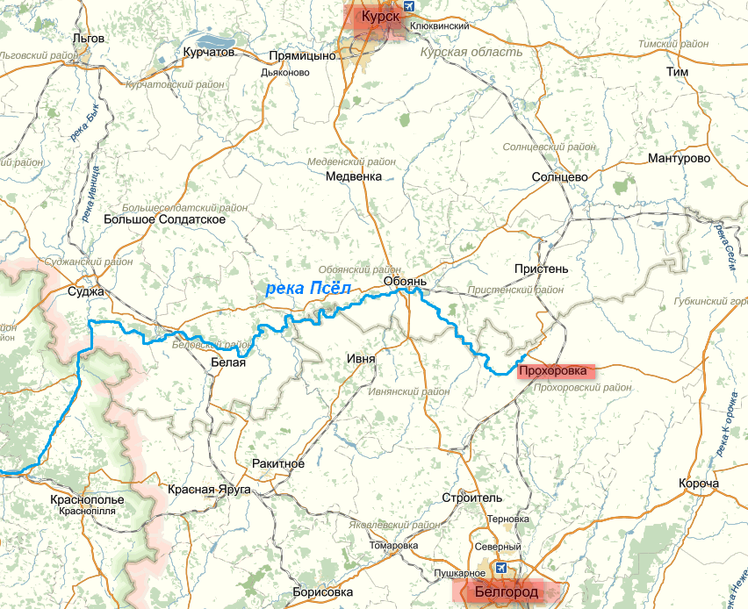
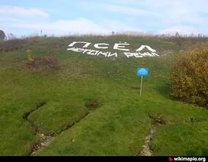
Впервые река Псёл была упомянута в Повести временных лет в 1113 году. Само слово Псел происходит от древнерусской формы «пьслъ. Сюда же относят и адыгейское «пс», что в переводе – река и вода, а также славянское «пёс», либо с греческим (Михаил Пселл – византийский монах).
Исток реки находится в России на границе Курской и Белгородской областей возле хутора Пригорки (Прохоровский район Белгородской области), на западных склонах Среднерусской возвышенности.

Slide 5
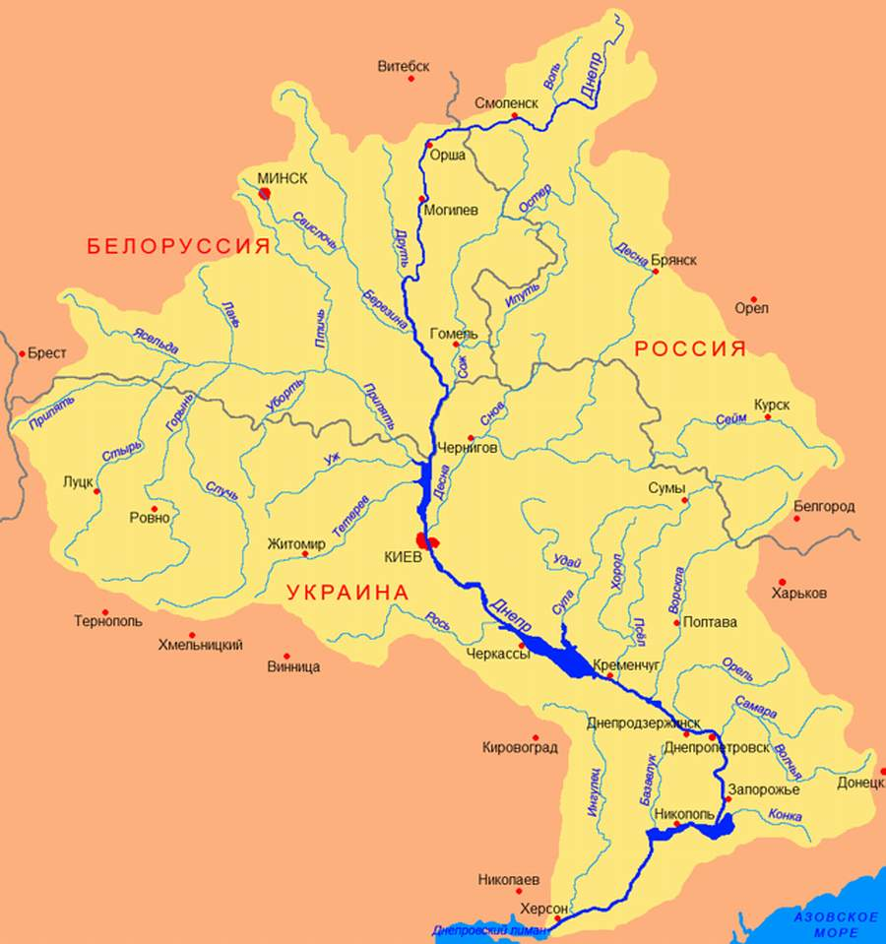
По территории Украины течёт в пределах Сумской и Полтавской областей по Приднепровской низменности. Впадает в Днепр ниже Кременчуга.
Малые реки встречаем все реже
Сохнут они!
На них больно смотреть!
Люди, поймите всю боль и надежду!
Их сохраним, не дадим умереть!

Slide 6
Методика исследования
Оценка качества воды. Определение цветности воды
Цель: научиться правильно определять цветность воды из реки Псёл.
Оборудование: пробирка с водой, лист белой бумаги.

Slide 7
Объект исследования: проба воды.
Цветность—естественное свойство природной воды, обусловлено присутствием различных примесей и комплексных соединений железа. Цветность воды может зависеть от свойств и структуры дна водоема, характера водной растительности и прилегающих к водоему почв, наличие в водосборном бассейне болот и торфяников и хозяйственной деятельности человека.
Проведение исследования. Принесенную воду налили в чистую пробирку и определяли ее цветность, руководствуясь шкалой, отмечая наиболее подходящий оттенок. Наблюдение провели, глядя сверху, на белом фоне при достаточном боковом освещении (табл. 1)
Вид сверху | Вид сбоку | Цветность в градусах
Не отмечен | Не отмечен | 0°
Не отмечен | Очень слабый мутноватый | 2°
Очень слабый | Желтоватый | 40°
Бледно-желтый | Слабо-желтый | 60°
Бледно-желтый | Желтый | 150°
Бледно-желтый | Интенсивно-желтый | 300°
Вывод: вода из реки имела очень слабый мутноватый цвет. Цветность в градусах равна 2 °

Slide 8
Определение мутности и прозрачности воды
Цель: научиться определять чистоту природных вод.
Оборудование: пробирка с водой, лист темной бумаги.
Объект исследования: пробы воды из реки Псёл.
Мутность воды обусловлена содержанием взвешенных в воде примесей -нерастворимых частиц различного происхождения. Прозрачность воды измеряют как высоту столба воды, при взгляде сквозь которой на бумаге можно различить стандартный печатный шрифт.
Проведение исследования.
Пробу воды из реки налили в
чистую пробирку и
рассматривали
сверху на темном фоне при
достаточном боковом
естественном освещении.
Мутность воды оценивают в
баллах по следующим
критериям (табл. 2)

Slide 9
Мутность воды | Оценка в баллах
Мутность не заметна (отсутствует) | 0
Слабо опалесцирующая | 1
Опалесцирующая | 2
Слабо мутная | 3
Мутная | 4
Очень мутная | 5
Вывод: мутность в воде не заметна (согласно оценке в баллах—0).

Slide 10
Определение запаха
Цель: научиться определять чистоту природных вод.
Объект исследования: проба воды из реки Псёл.
Оборудование: пробирка с водой, пробки.
Запах воды обусловлен наличием в ней летучих пахнущих веществ, которые попадают в воду естественным путем или со сточными водами. Практически все органические вещества имеют запах и передают его воде. Запах по характеру подразделяют на две группы. При определении запаха мы руководствовались данными таблицы 3.
Характер запаха | Примерный род запаха
Ароматический | Огуречный, цветочный
Болотный | Илистый
Гнилостный'" | Фекальный, сточный
Древесный | Запах мокрой щепы, древесины
Землистый | Прелый, свежевспаханной земли
Рыбный | Рыбьего жира, рыбы
Сероводорода | Тухлых яиц
Травянистый | Сена, свежескошенной травы
Неопределенный | Запах естественного происхождения, но не подходящий под предыдущие определения

Slide 11
Определение запаха воды
Пробы воды налили в пробирки и закрыли пробками, энергично взболтали и открыли, сразу понюхали.
Вывод: интенсивность запаха слабо заметная.
Характер запаха: неопределенный. Примерный род запаха: илистый.

Slide 12
Температура воды
Цель: определить температуру воды в пруде.
Оборудование: ртутный термометр, пробирки.
Определяли температуру воды в сентябре и феврале. Пробы воды брали в разных местах реки (у побережья и центральной части).
Результат исследования (табл.. 4)
Месяц | У побережья | В центральной части
Февраль | - | 1°
Сентябрь | 19° | 16°
Вывод: Согласно измерениям температуры вода у побережья нагревается быстрее в сентябре, а в феврале, чем глубже, тем теплее вода.

Slide 13
Определение кислотности воды по значениям
водородного показателя (ph)
Цель: научиться определять ph воды.
Объект исследования: пробы воды для анализа.
Реактивы и материалы: лакмусовая бумажка, лист белой бумаги, контрольная шкала для определения ph.
Кислотность воды определяется значением водородного показателя ph. Для природных вод этот показатель обычно колеблется от 6,5 до 8,5. Кислотность воды в природных водоемах может изменяться под влиянием сточных вод. Понижение или повышение кислотности воды создает условия, непригодные для жизни растений и животных.

Slide 14
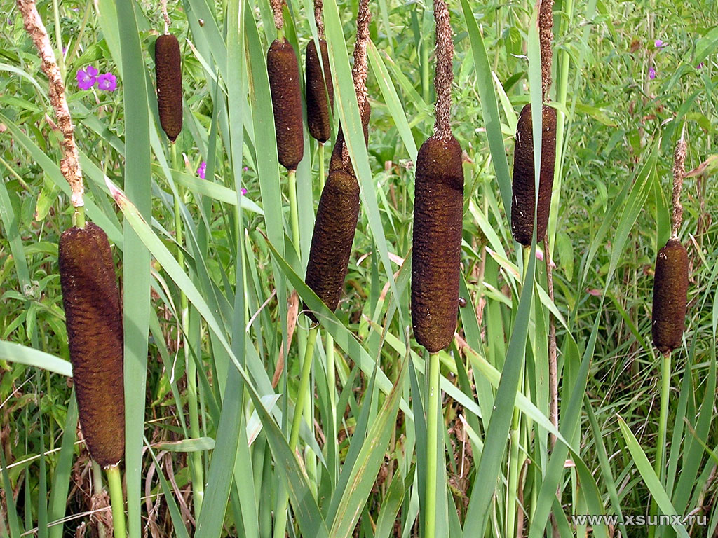
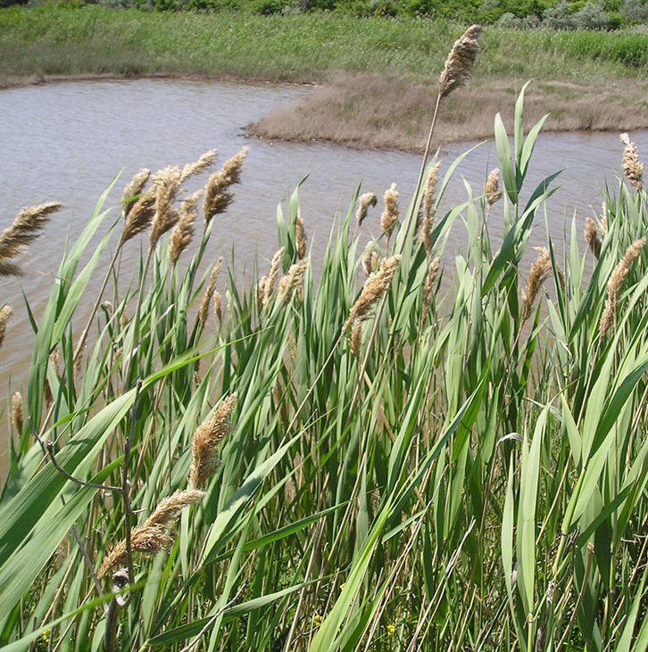
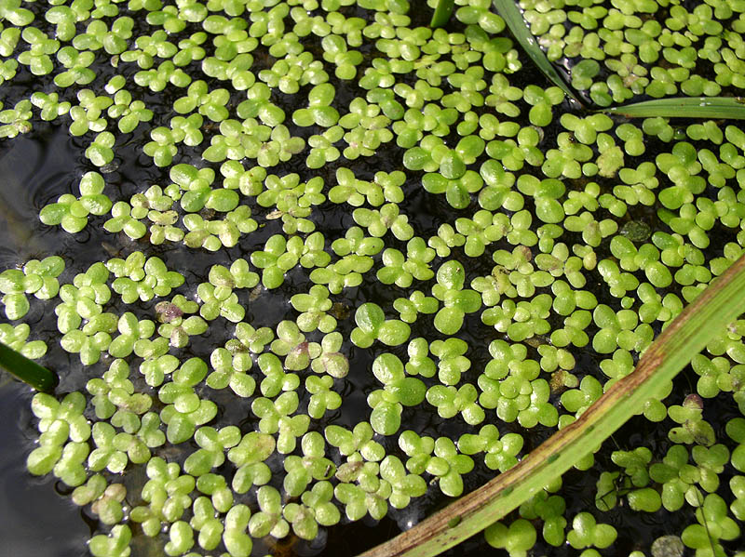
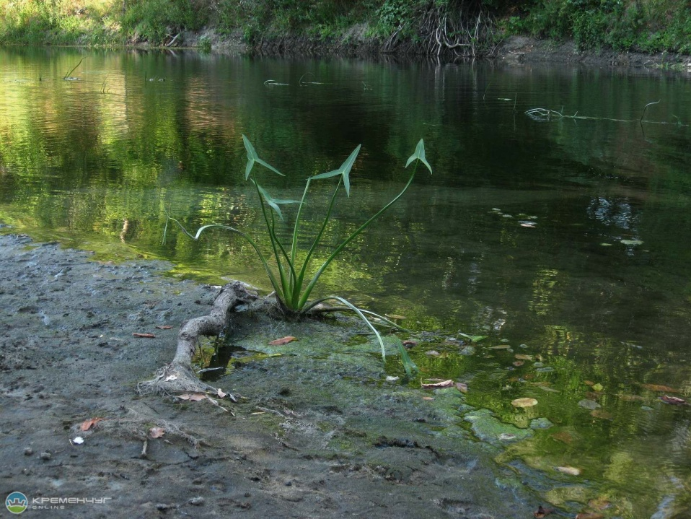
Тростник обыкновенный
Рогоз обыкновенный
Ряска
Стрелолист
Ряска

Slide 15
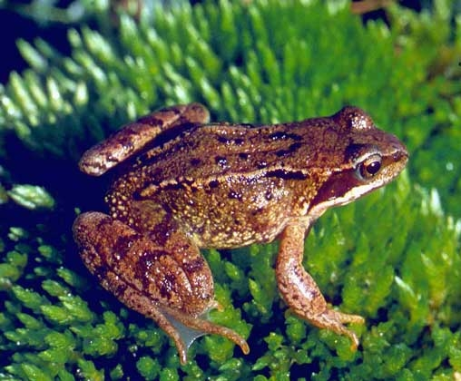
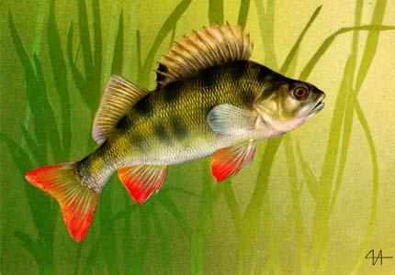
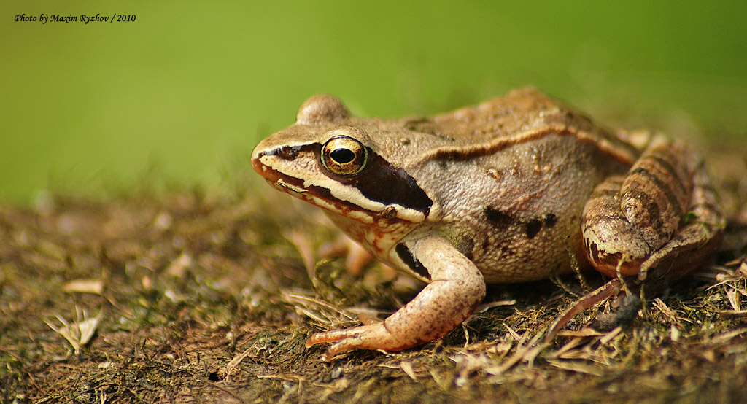
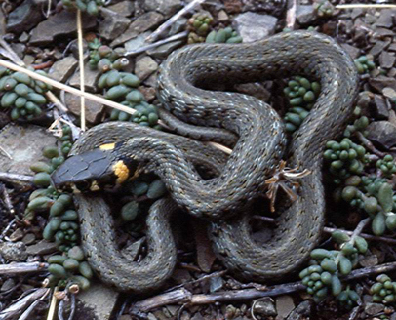
Окунь речной
Лягушка травяная
Уж обыкновенный
Лягушка остромордая

Slide 16
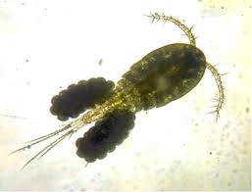
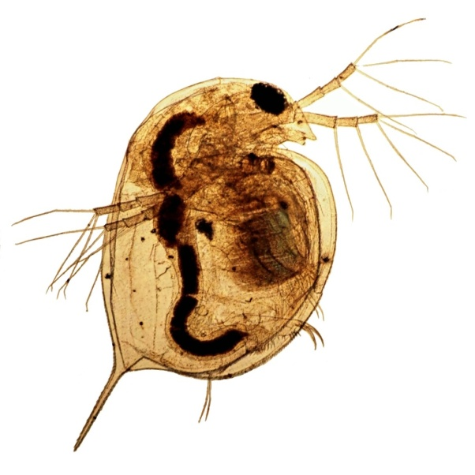
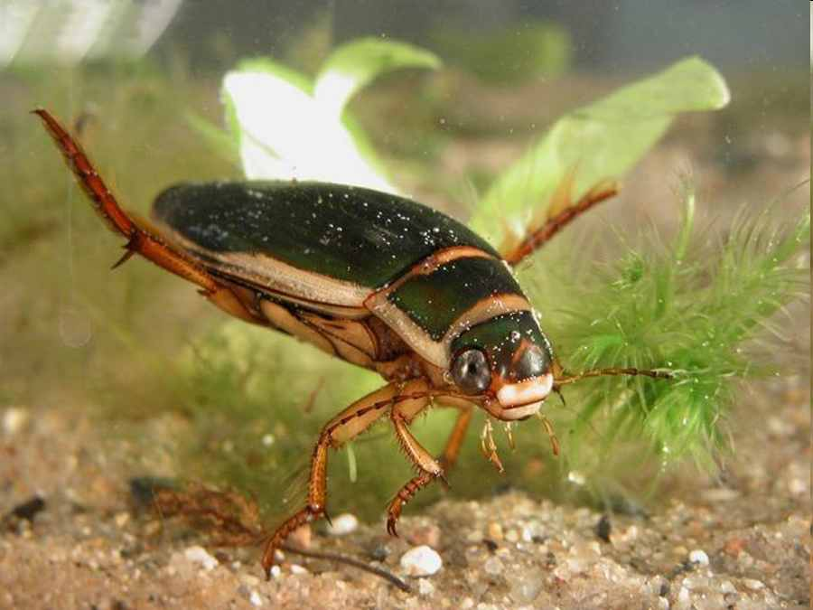
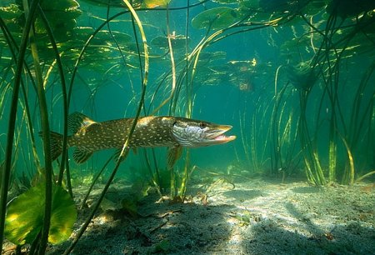
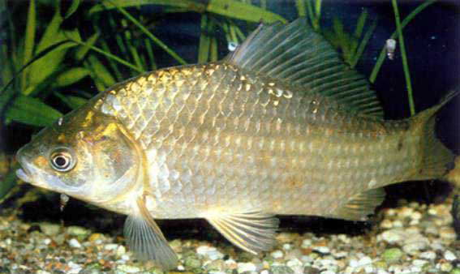
Рачок Циклоп
Рачок Дафния
Жук плавунец
Щука обыкновенная
Карась обыкновенный

Slide 17
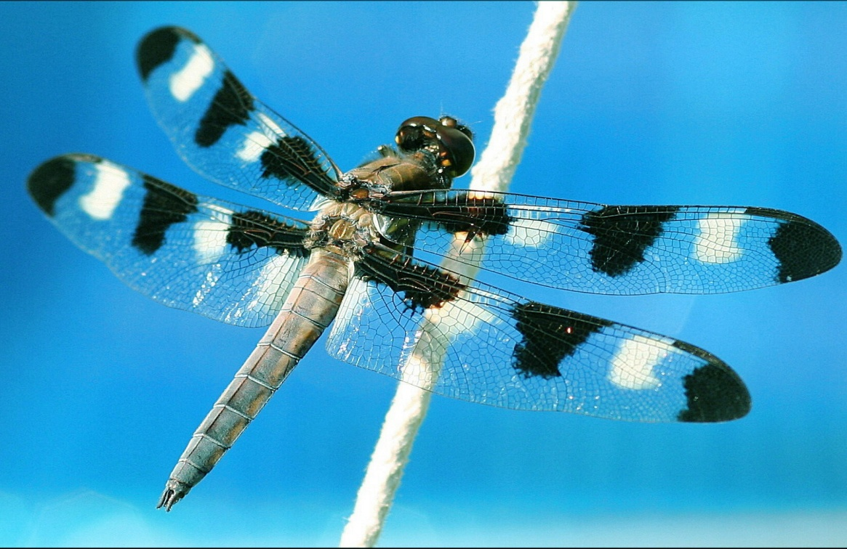
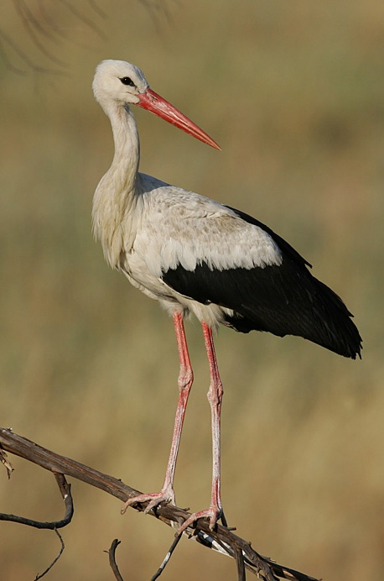
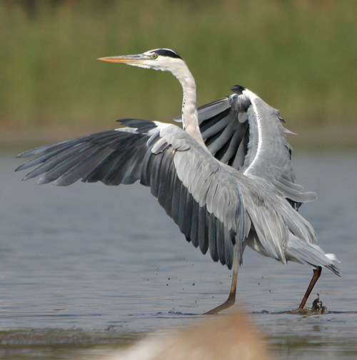
Стрекоза
Белый аист
Серая цапля

Slide 18
Проведение исследования
При проведении исследований пробирку ополаскивали' несколько раз анализируемой водой, налили 5 мл воды и добавили 4 капли универсального индикатора, закрыли пробкой и встряхнули пробирку. Окраску полученного раствора сравнили с контрольной шкалой. Для правильного определения интенсивности окраски раствор рассматривали сверху на белом фоне.
Вывод: вода имела ph=6. Это кислая среда, что указывает на загрязненность воды стоками с бывшей фермы, полей, дождевыми потоками с повышенного рельефа, где ранее располагались ферма и завод.
Результат исследования
Река Псел - естественная экосистема. Ее существование, особенности, влияние на окружающую среду зависит от человека. В то же время она формируется и с учетом природных закономерностей (взаимосвязи растений и животных, круговорота веществ, энергии, воды). Все живые организмы, населяющие ее, связаны друг с другом пищевыми цепями питания. Чем разнообразнее видовой состав экосистемы, тем она устойчивее и тем меньше влияние человека требуется. Люди часто этого не знают и нарушают природные законы, что оборачивается против них. Бережное отношение к природе, понимание существующих в ней взаимосвязей поможет сделать экосистему устойчивее, безопаснее для здоровья человека.
Мы выяснили, что река имеет загрязнение с полей, о чем говорят бегущие с поля ручьи, которые несут с собой в воду верхние слои почвы вместе с удобрением и другими примесями. Река загрязнена бытовыми отходами, синтетическими моющими средствами, дождевыми потоками с полей, частично мусором, грязью и нефтепродуктами от автомобилей.

Slide 19
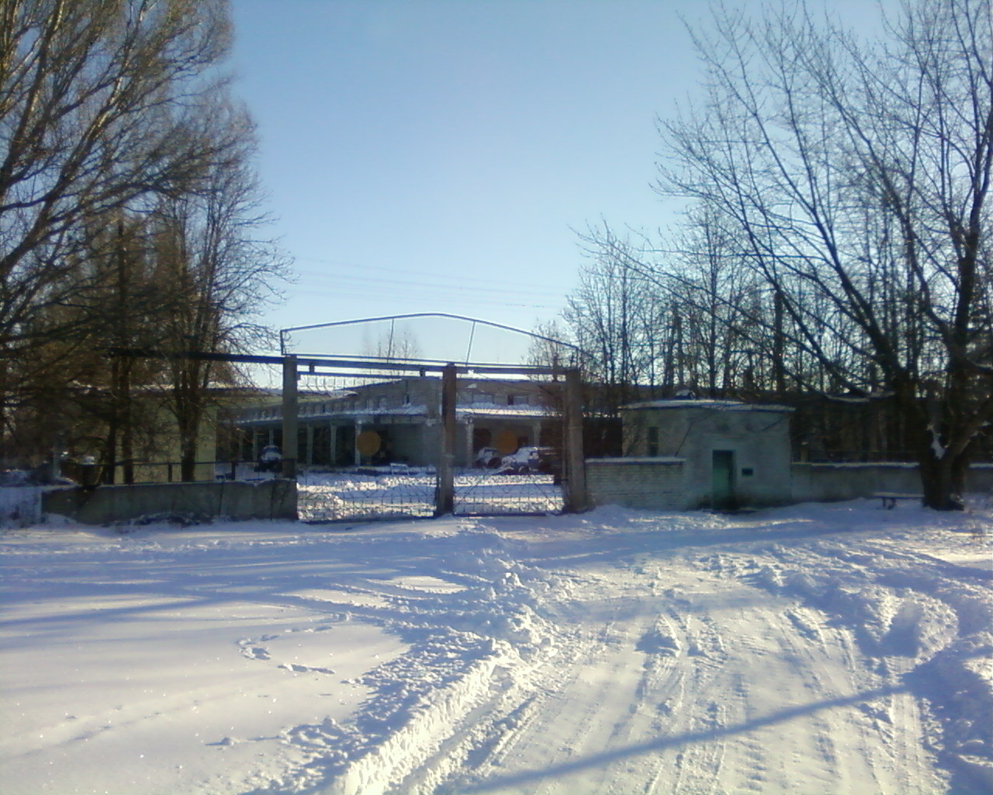
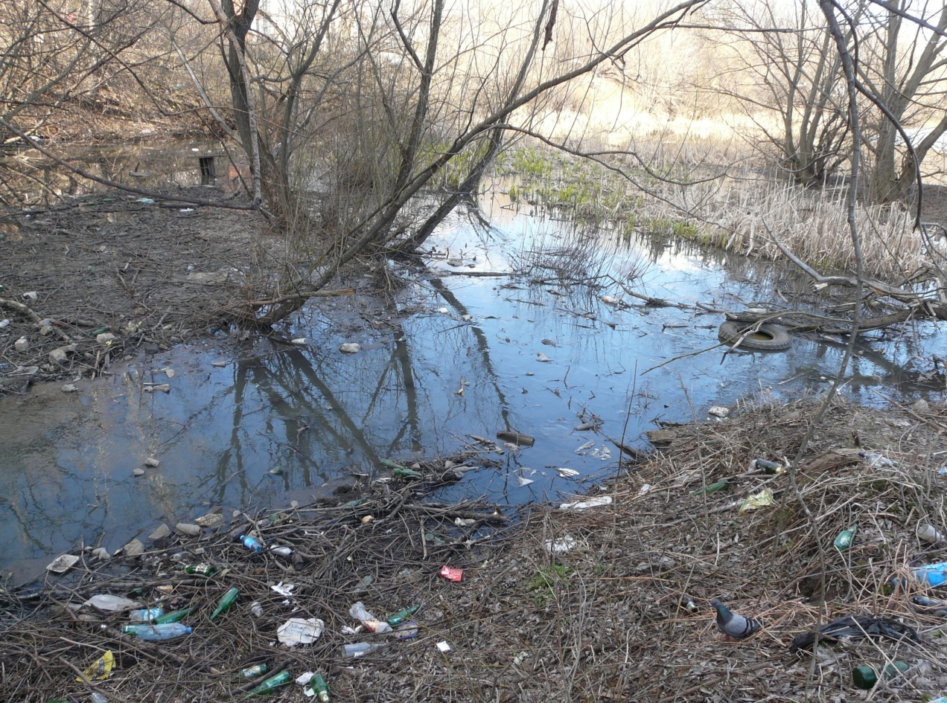
Источником загрязнения являлась недалеко расположенная ранее действующая животноводческая ферма, фруктоперерабатывающее предприятие.
Фруктоперерабатывающее предприятие производило периодически сбросы в овраг, откуда все отходы стекали в водоем в виде грязной пены.
С поверхностей полей в реку Псёл смывались удобрения, ядохимикаты и другие загрязняющие вещества, отходы от животных. Часто можно было видеть сброс мусора в воду людьми, мытье автомобилей на берегах. Местное население часто производило стирку с применением синтетических моющих средств.

Slide 20
Рекомендации
На основе исследования воды в реке Псел были составлены рекомендации для людей. Все они основываются на существующих в природе взаимосвязях. Если человек будет их выполнять, окружающая среда станет безопасной для здоровья.
Рекомендации пропагандируются учащимися школы, занимающихся природоохранной работой:
1. Берегите водные растения и животных—фильтратов грязной и индикаторов чистой воды.
2. Не бросайте мусор в реку. Вы превращаете ее в свалку.
3. Не стирайте в реке: моющие средства отравляют водные организмы.
4. Не мойте автомобили в реке: вы купаетесь в ней.
5. Соблюдайте режим водоохранной зоны, берегите растительность на берегах реки. Оголенные берега быстро размываются.
6. Соблюдайте нормы внесения удобрений: их избыток загрязняет почву, грунтовые воды, поверхностные воды.
С этим обращением учащиеся обратились к населению с данными рекомендациями, разъясняя сущность экологических проблем. Обучающиеся нашей школы стараются поддерживать чистоту и порядок местных водоемов.

Slide 21
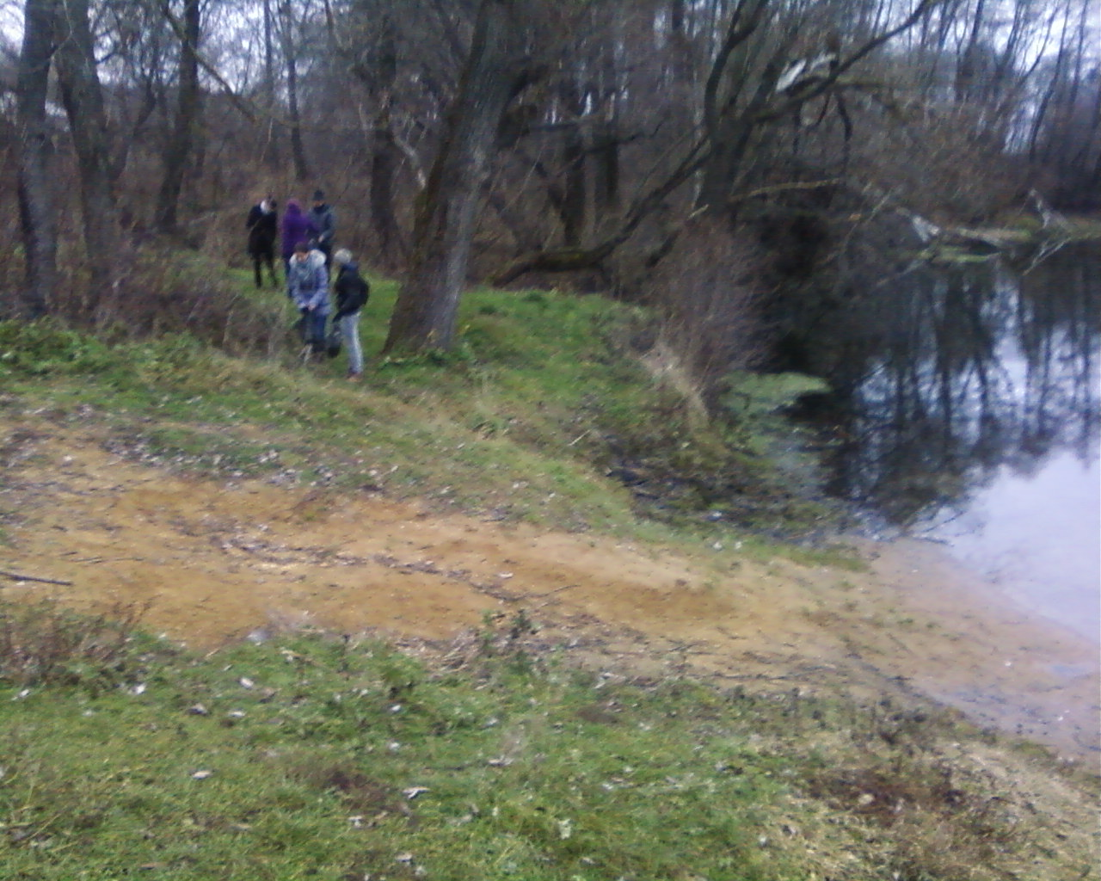


Slide 22
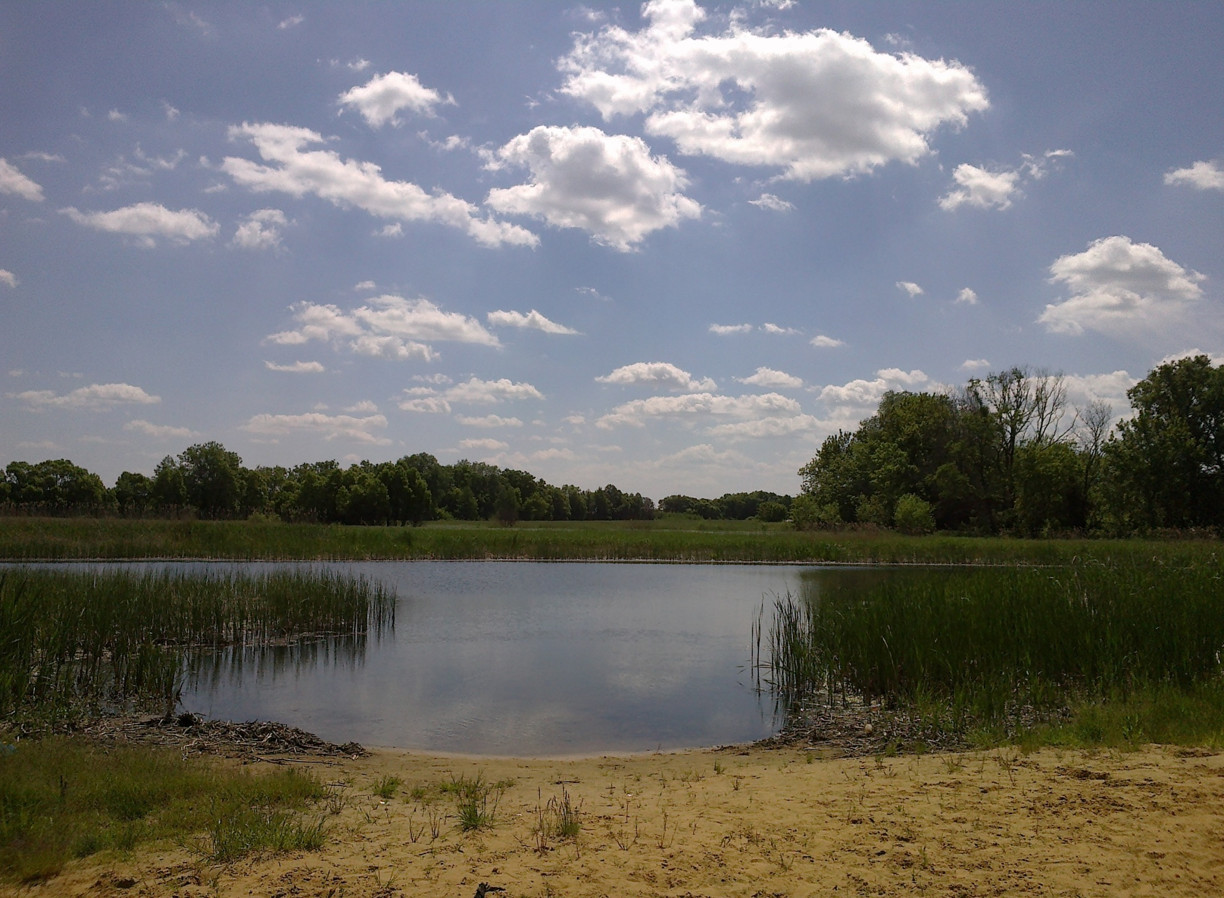

Slide 23
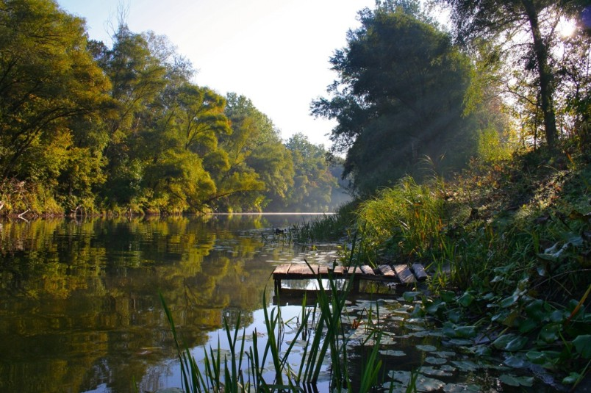

Slide 24
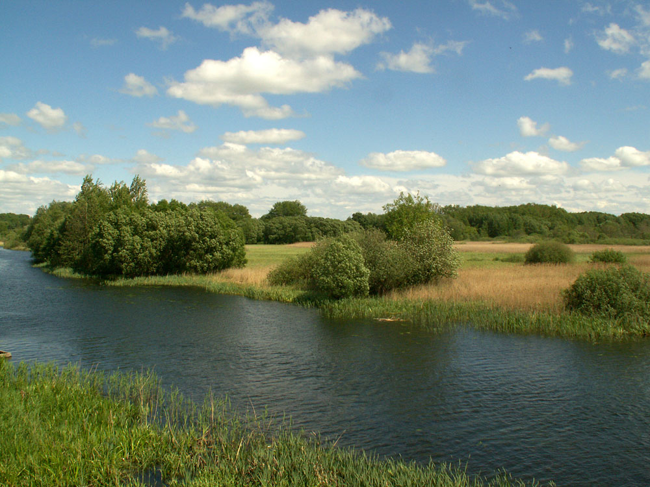

Slide 25
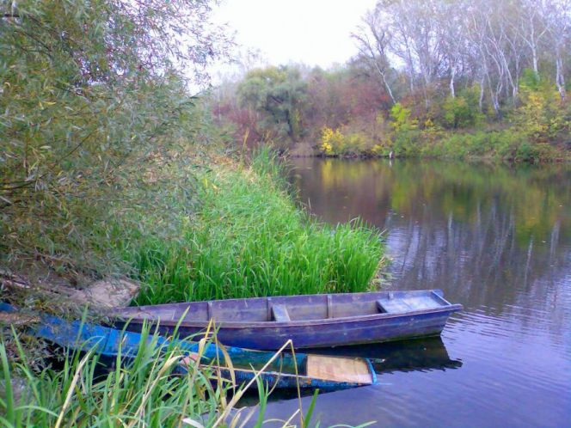

Slide 26
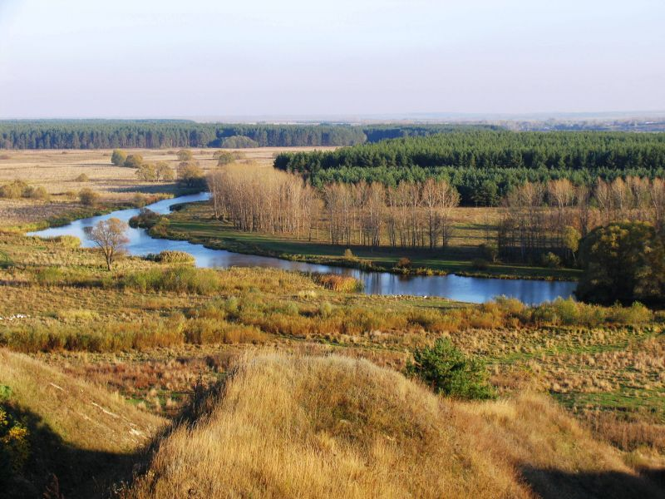

Slide 27
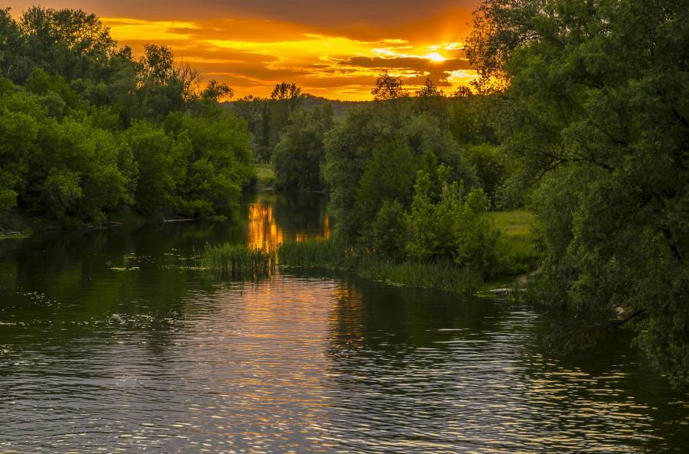

Slide 28
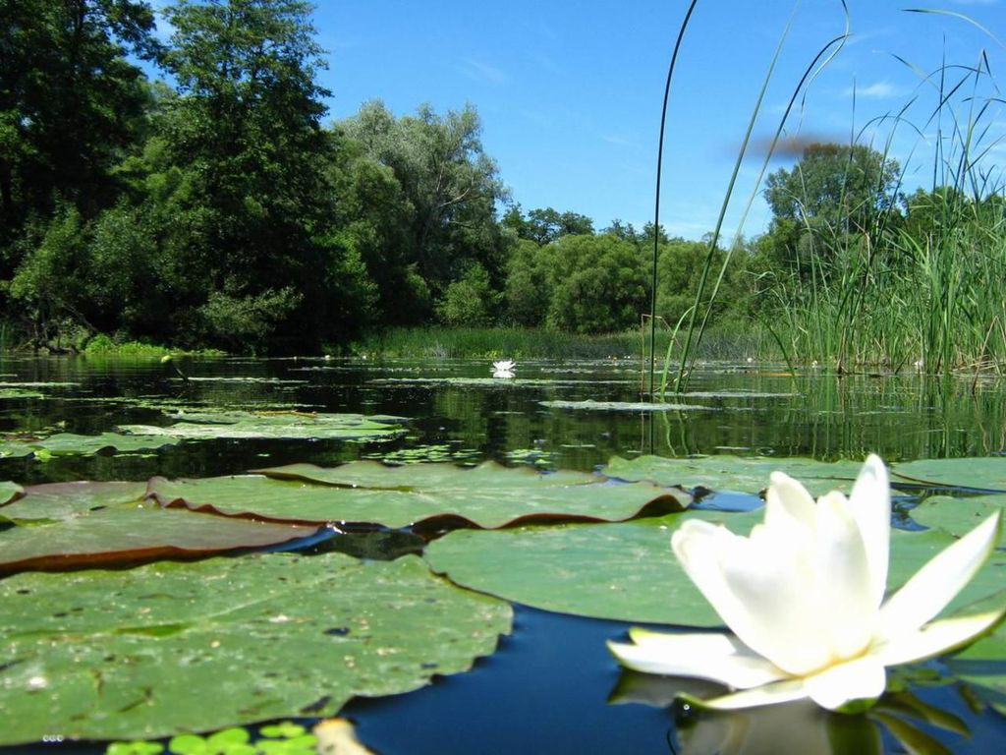

Slide 29
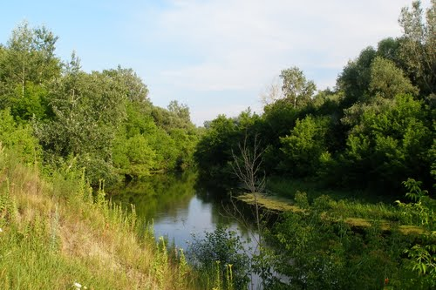

Slide 30
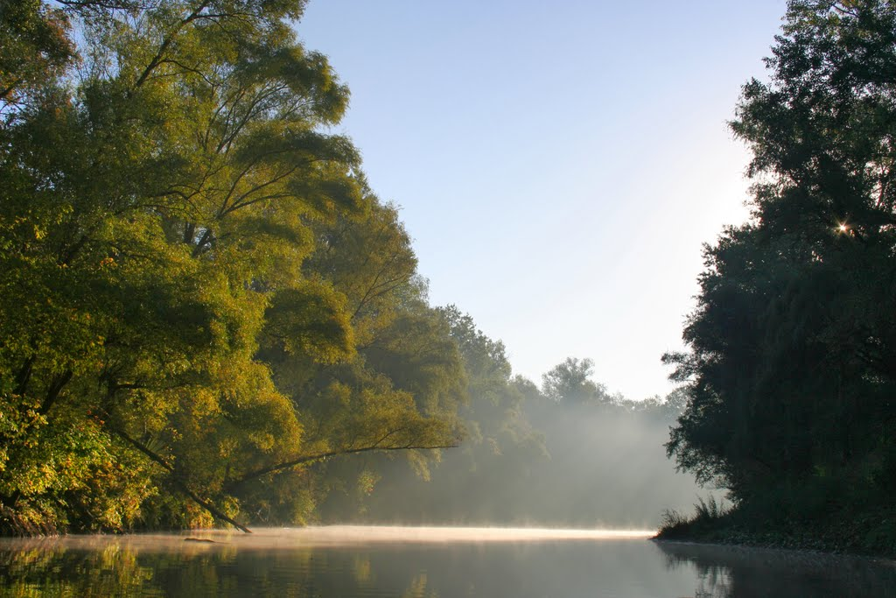

Slide 31
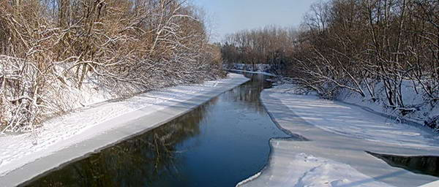

Slide 32
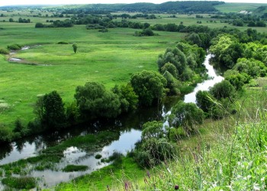

Slide 33
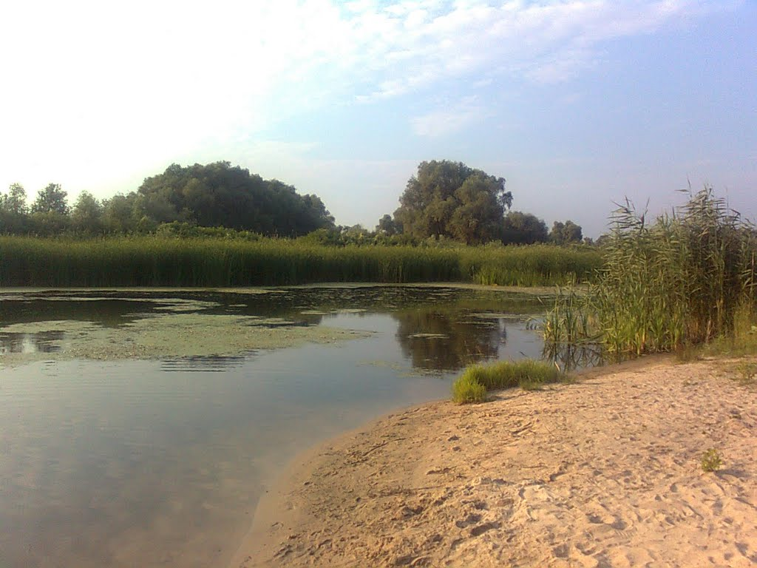

Slide 34
Спасибо за внимание!

